Slide 1

Dificuldades de testar em ambiente imersivo usando head mounted display
Trilha- Testes
Paula Brasileiro

Slide 2
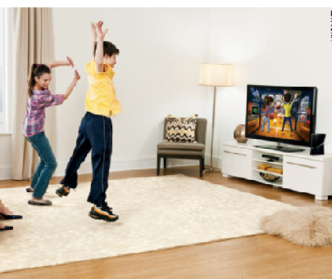
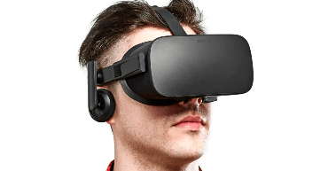
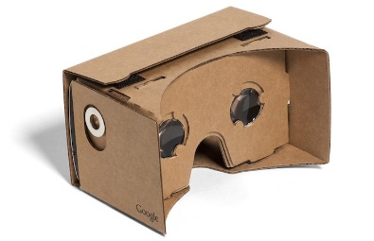
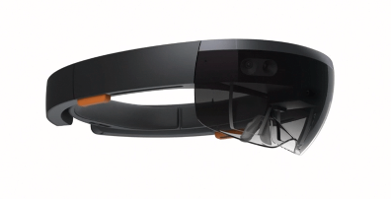
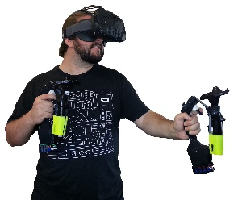
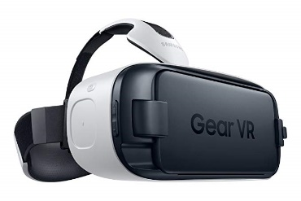
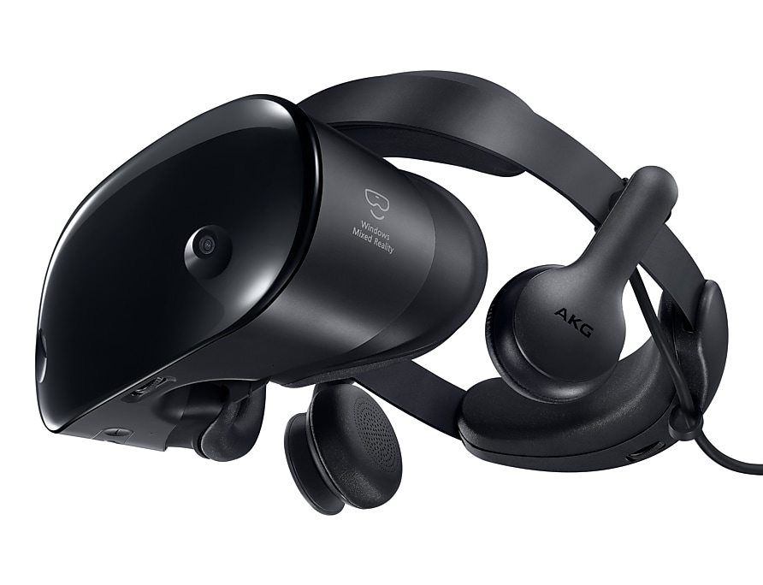
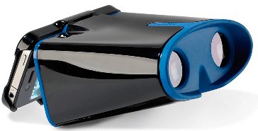
Timeline
2010
2011
2012
2013
2014
2015
2016
2017

Slide 3
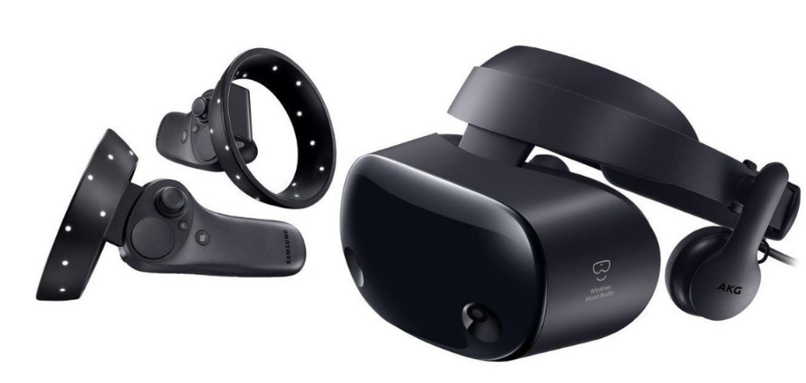
O que é HMD?

Slide 4
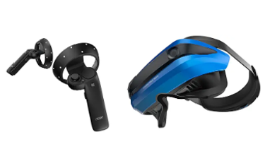
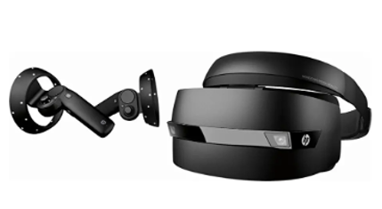
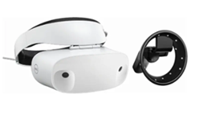
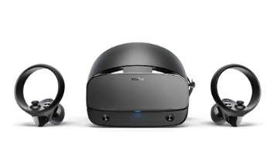
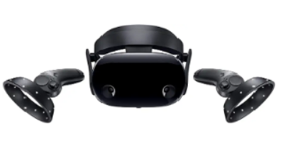
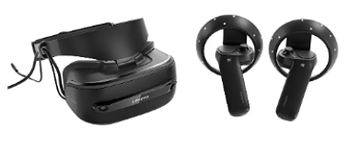
Tipos de HMD
Dell
Visor Virtual Reality Headset and Controllers
Acer
(AH101-D8EY)
HP
Mixed Reality Headset and Motion Controllers
Oculus Rift S PC
Powered VR Gaming Headset
Lenovo
GOA20001WW
Samsung HMD Odyssey

Slide 5
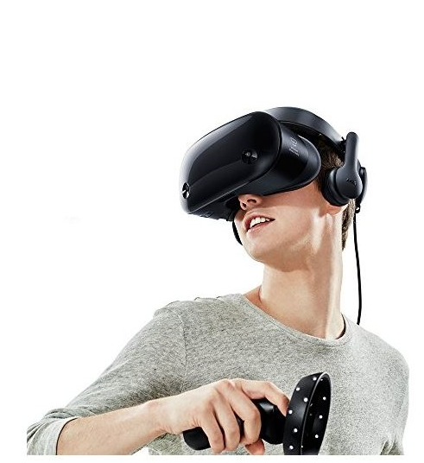
Limitações do HMD
Fios
Existe uma calibração do dispositivo
Espaço físico
Conforto de uso
Ajuste das lentes

Slide 6
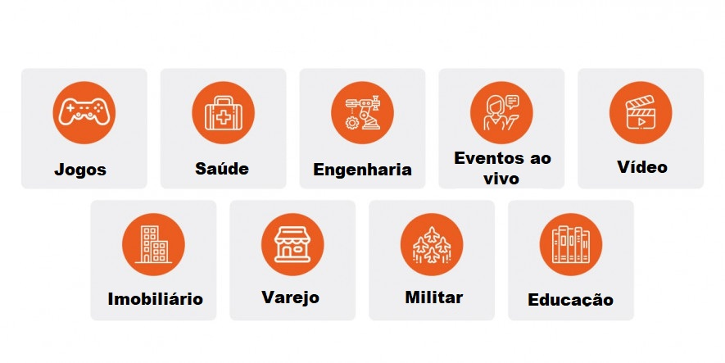
Aplicações na indústria

Slide 7

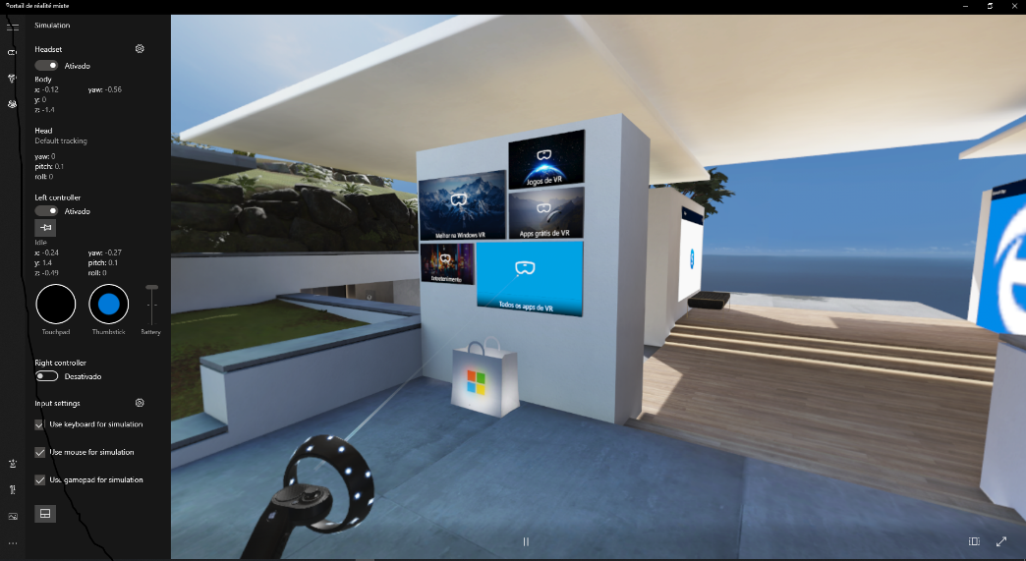
Testar em VR

Slide 8
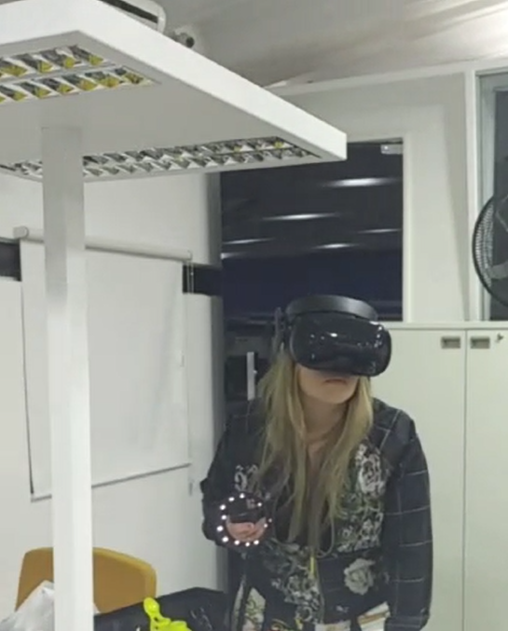
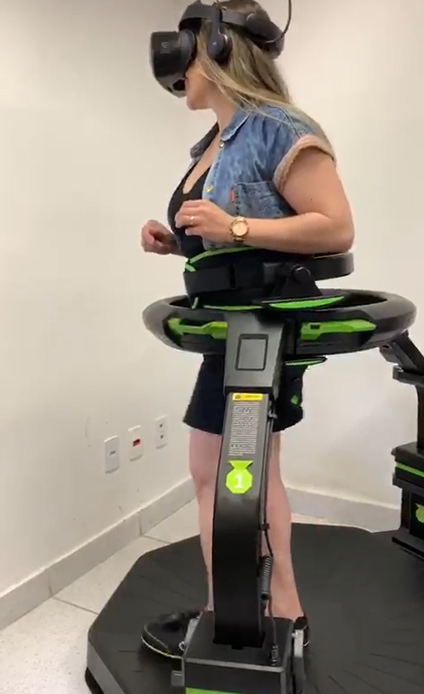

Slide 9
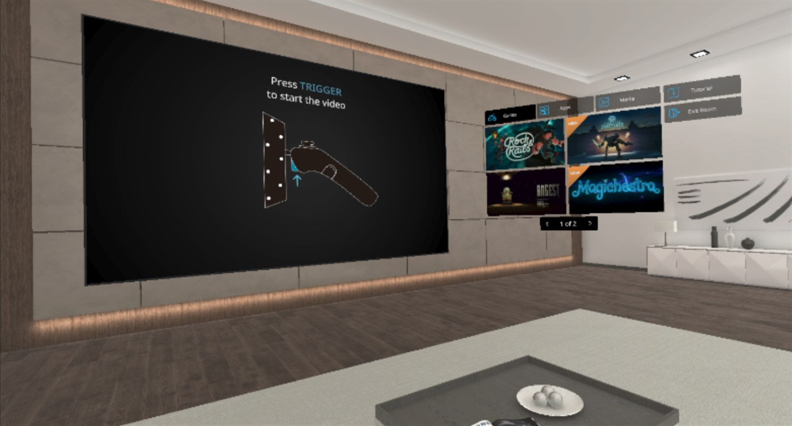
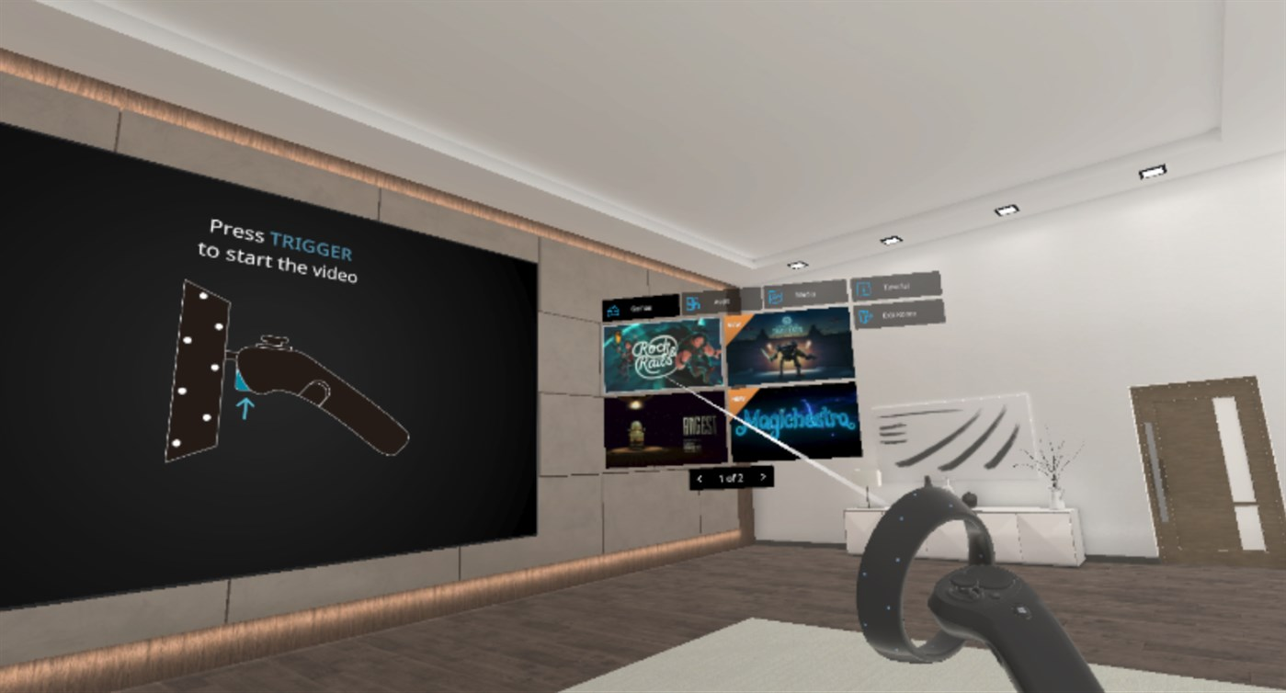
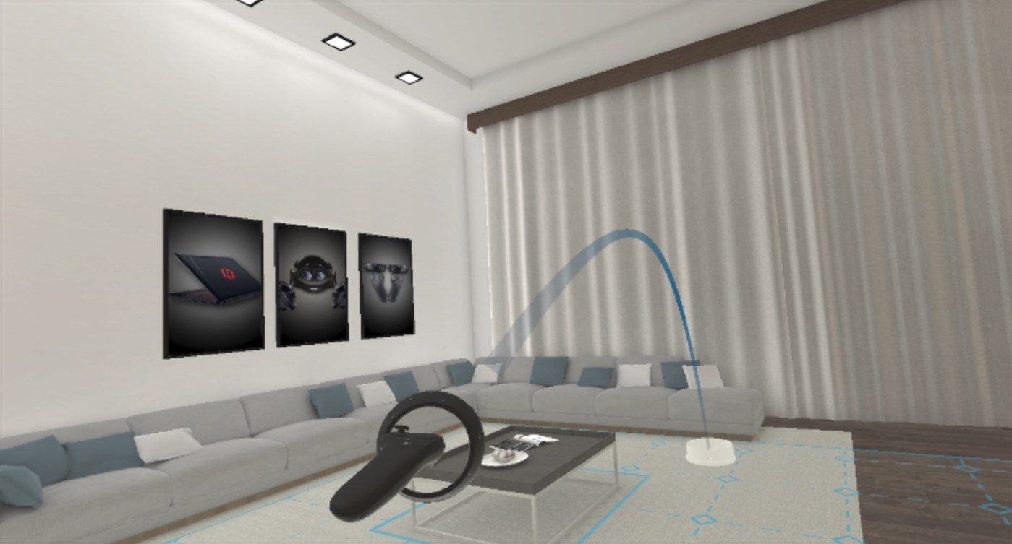
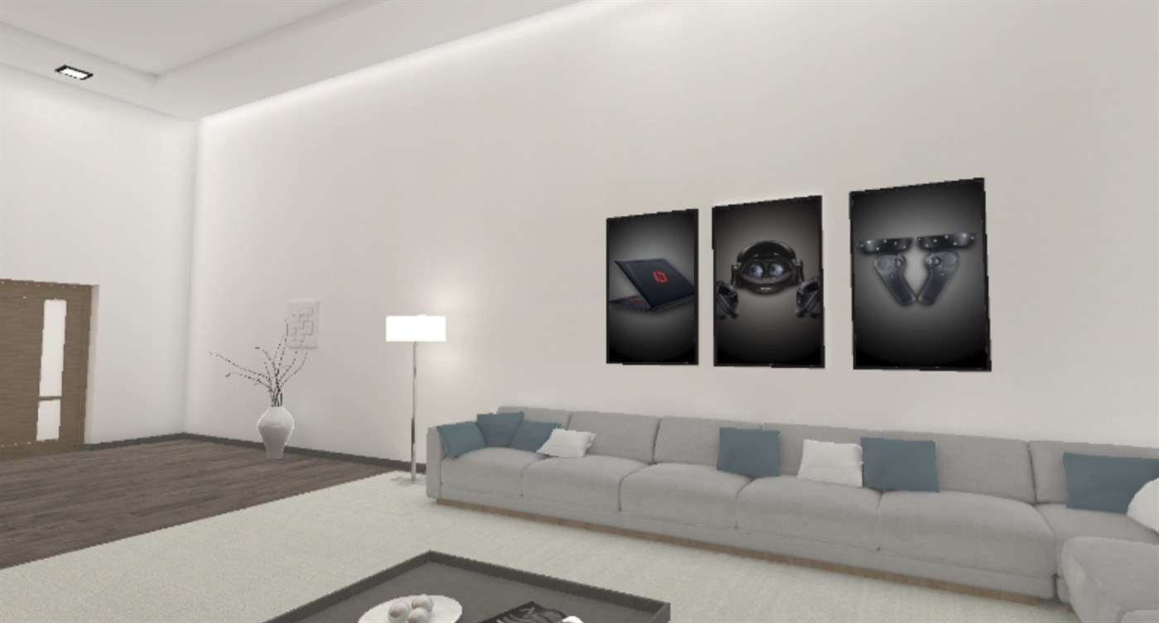

Slide 10
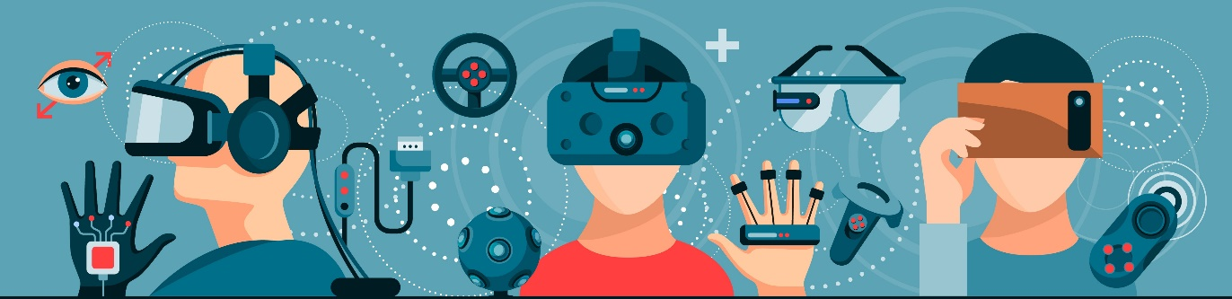
Experiência de períodos prolongados usando VR
Mal estar causado pelo movimento da câmera
Percepção de tempo
Não há conforto

Slide 11
Automação para VR

Slide 12
Unium
Biblioteca para automação para cena 3D
Fornece uma API para chamadas remotas que controla objetos na cena
Existem duas partes:
Um servidor web
Uma linguagem de consulta que permite pesquisar e manipular objetos na cena

Slide 13
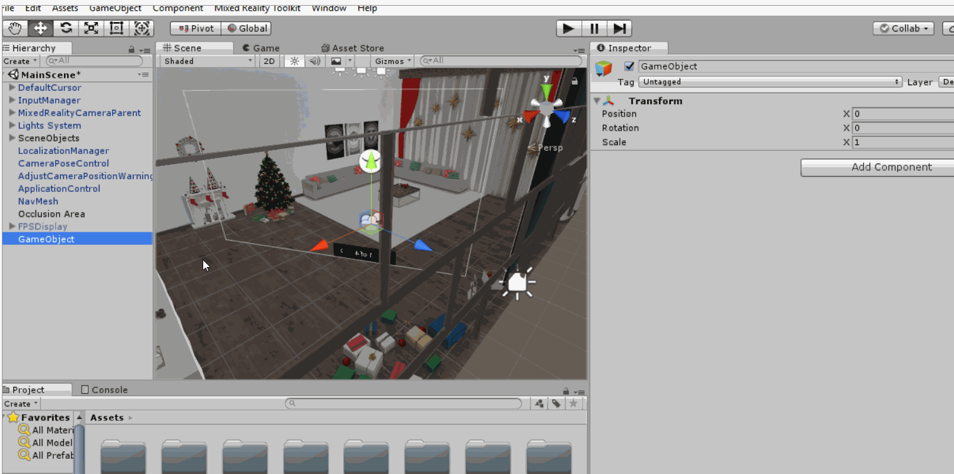

Slide 14
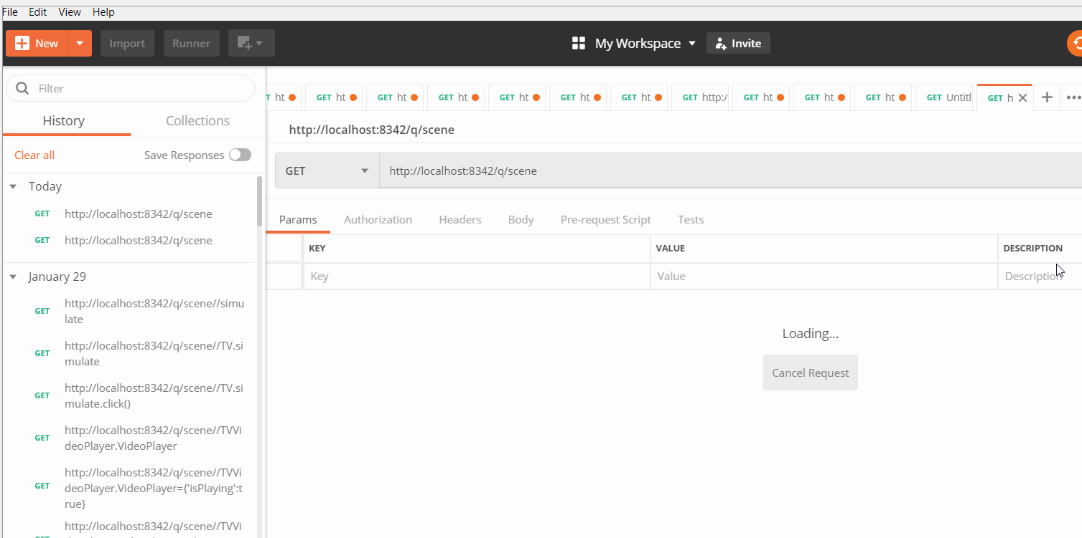
Obtendo os objetos

Slide 15
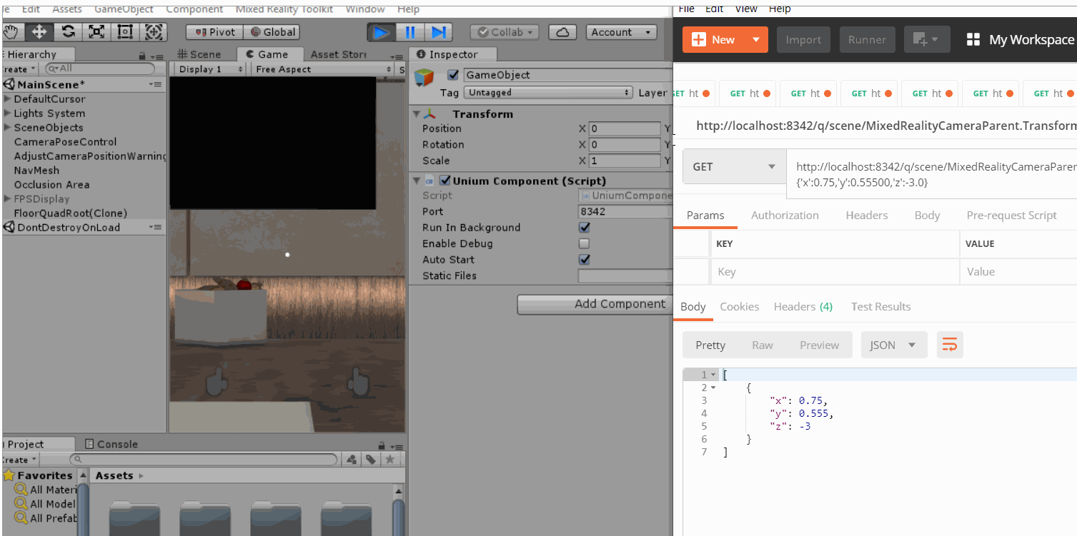
Movimentando a câmera

Slide 16
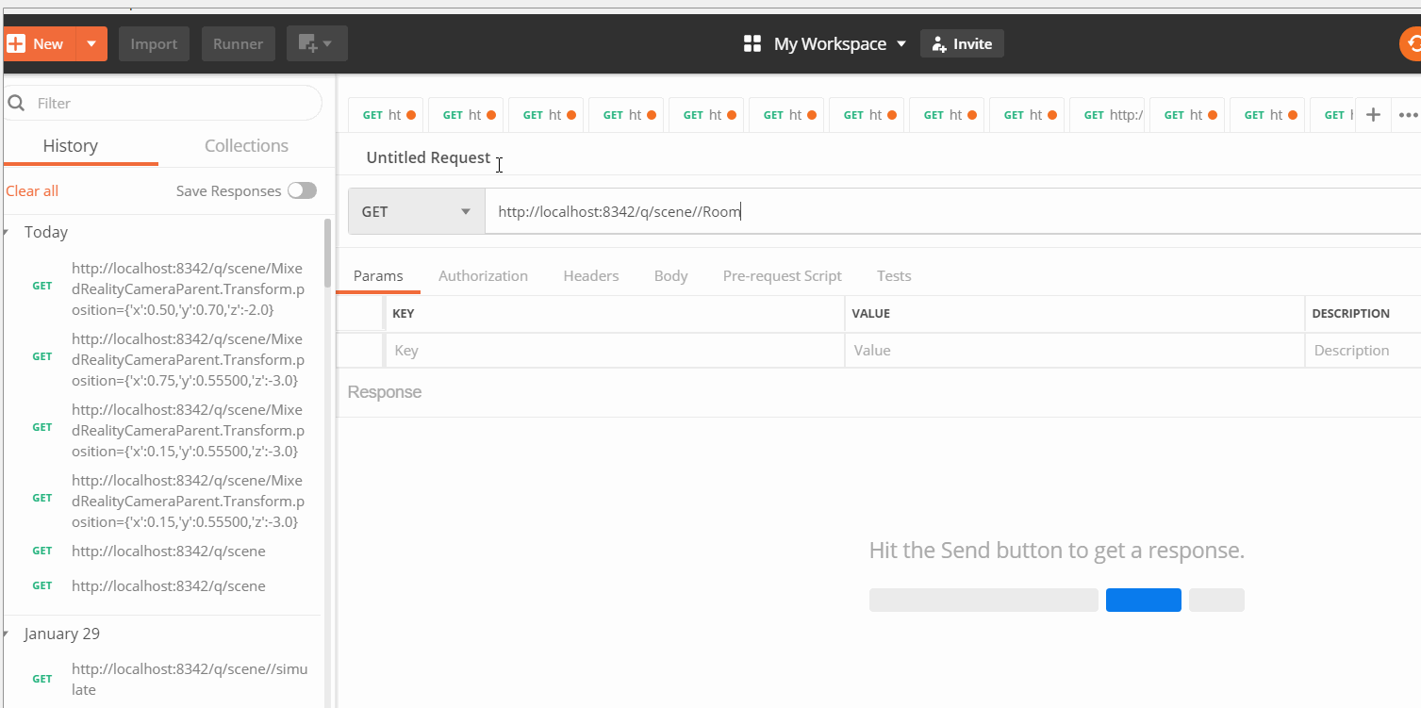
Resultados

Slide 17
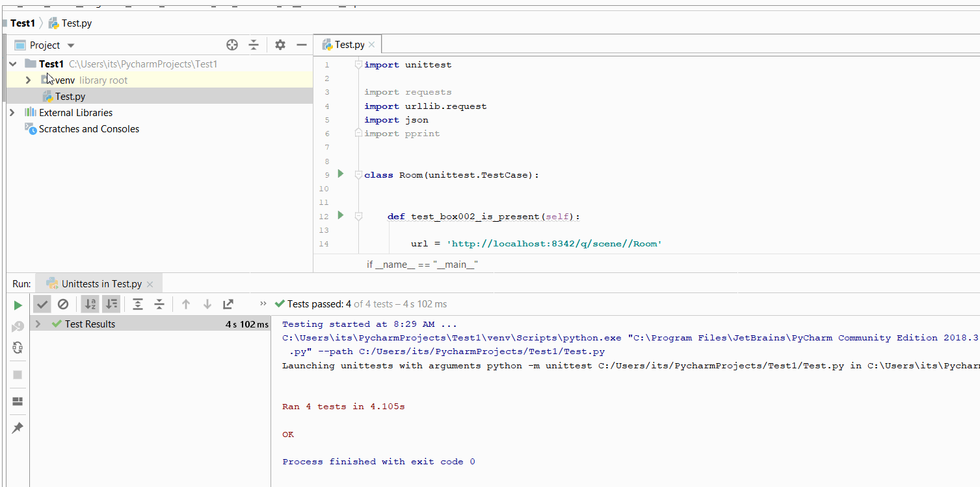
Execução

Slide 18
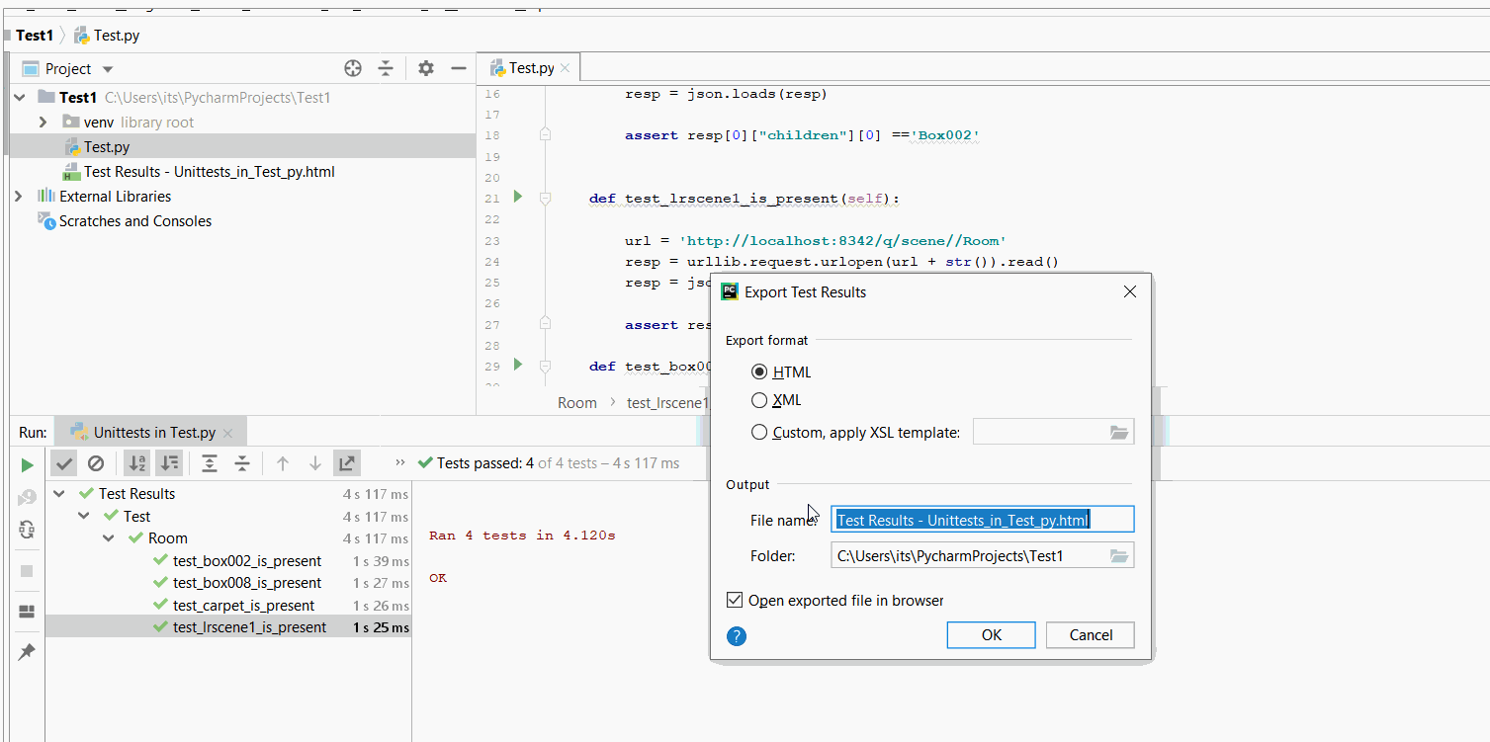
Exportando resultados

Slide 19
Problemas durante a automação
Não disponibiliza métodos para simular eventos do controle
Não pensada na concepção
Teria que ser implementado os métodos para suportar o deslocamento
Com o HMD conectado não consegue mover a câmera

Slide 20

Obrigada!
linkedin.com/in/brasileiropaula
paulabrasileiro@gmail.com

